Slide 1
Escola Básica Integrada de Água de Pau
Outubro – mês internacional das bibliotecas escolares
Bibliotecas do mundo
Uma viagem pela história das bibliotecas
Biblioteca escolar EBI Água de Pau

Slide 2
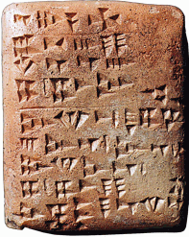
Outubro – mês internacional das bibliotecas escolares
As primeiras bibliotecas de que se tem notícia são chamadas "minerais", pois os seus acervos eram constituídos por tabletes de argila.

Slide 3
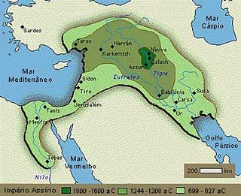
Outubro – mês internacional das bibliotecas escolares
A Biblioteca de Nínive
A primeira biblioteca da história foi fundada pelo rei assírio Assurbanipal II no século VII a. C.
Tinha uma coleção de cerca de 25 mil placas de argila com textos em escrita cuneiforme – em sumério e acádico – sobre o mundo natural, geografia, matemática, astrologia e medicina; códigos de leis; relatos de aventuras e textos religiosos.

Slide 4
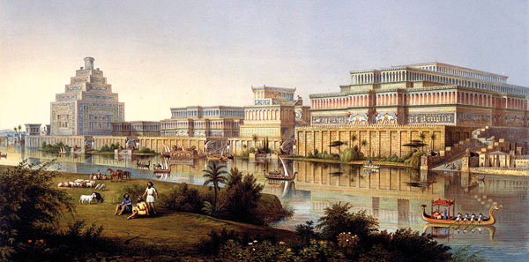
Outubro – mês internacional das bibliotecas escolares
A Biblioteca de Nínive
Nínive, cujo nome significa “bela”, fica situada na margem ocidental do rio Tigre e foi a capital da Assíria (atual Iraque).
Alguns documentos datavam de mais de mil anos antes de Assurbanipal; entre os mais antigos e intrigantes estava um conjunto de tabelas astronómicas, acompanhado de diversas profecias.

Slide 5
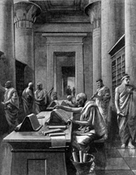
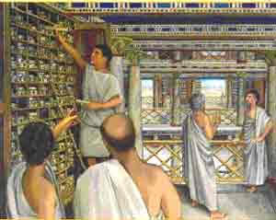
Outubro – mês internacional das bibliotecas escolares
A Biblioteca de Alexandria
Mas nenhuma foi tão famosa como a biblioteca de Alexandria, no Egito. Ela teria de 40 a 60 mil manuscritos em rolos de papiro, chegando a possuir 700 mil volumes.
Serviu como fonte para o renascimento grego helenístico e, o que restou dela, para o renascimento europeu do século XV.

Slide 6
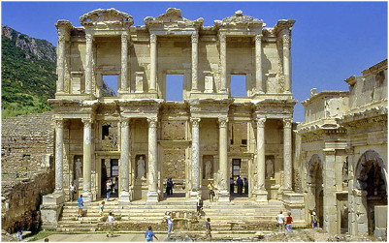
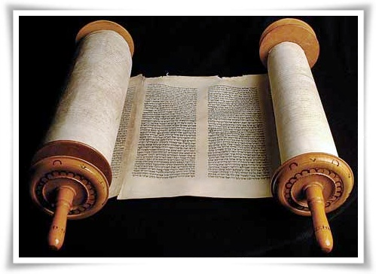
Outubro – mês internacional das bibliotecas escolares
Biblioteca de Pérgamo
A Biblioteca de Pérgamo foi fundada por Atalo I (241-197 a.C.), rei da cidade de Pérgamo (no Noroeste da atual Turquia), como resposta ao enorme sucesso da Biblioteca de Alexandria.
A rivalidade entre as duas leva o Egito a cortar-lhe o fornecimento de Papiro. Tal obrigou à procura de alternativas, dando origem a um novo suporte, o pergamena, ou pergaminho.

Slide 7
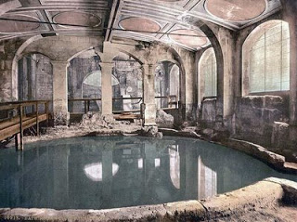
Outubro – mês internacional das bibliotecas escolares
Bibliotecas do Império Romano
Surgem as primeiras bibliotecas públicas utilizadas pelo império como dominação intelectual. A primeira biblioteca foi fundada em 30 a.c. por Asinius Pollio, no Atrium Libertatis.
Eram normalmente espaços associados a templos ou banhos públicos.

Slide 8
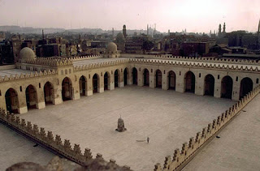
Outubro – mês internacional das bibliotecas escolares
Mundo Árabe
Foram criadas inúmeras bibliotecas contendo manuscritos gregos, traduções em árabe e livros da ciência árabe.
A mais importante destas bibliotecas foi a de Dar al-ilm (“casa do conhecimento”), fundada em 1004 pelo califa Al-Hakim, no Cairo.
Continha mais de 600 000 livros (entre os quais 6500 de matemática e astronomia), assim como livros de filosofia e um globo terrestre, de cobre, construído por Ptolomeu.

Slide 9
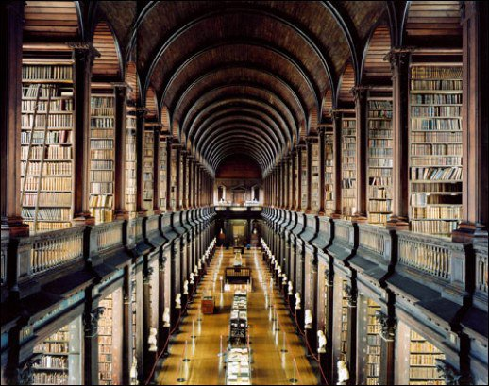
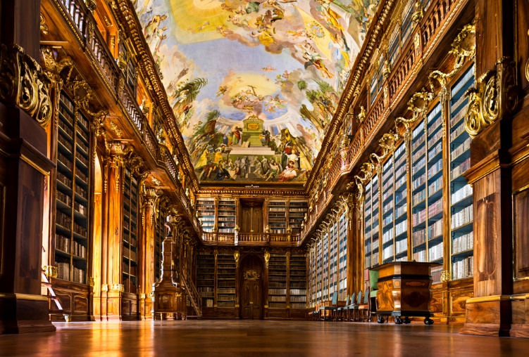
Outubro – mês internacional das bibliotecas escolares
A partir do século XVI é que as bibliotecas realmente se transformam: têm localização acessível, caráter intelectual e civil e a democratização da informação é especializada em diferentes áreas do conhecimento.

Slide 10
Outubro – mês internacional das bibliotecas escolares
Nos dias atuais, as bibliotecas adaptam-se ao processo de inovações tecnológicas ocorridas com a evolução da humanidade.
Uma das principais características da biblioteca do futuro é que a mesma apresentará não o volume do seu acervo e sim a disponibilidade de poder disseminar informações com outras instituições através das novas tecnologias informacionais.

Slide 11
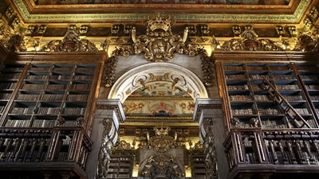
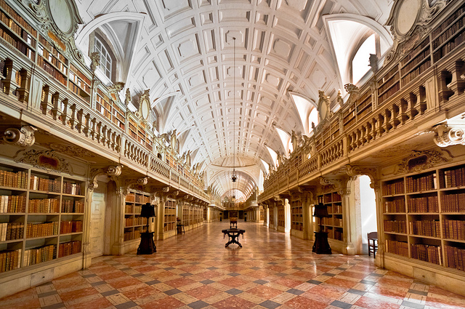
Outubro – mês internacional das bibliotecas escolares
As bibliotecas mais bonitas do mundo
A Biblioteca Joanina, em Coimbra, e a Biblioteca Nacional do Palácio de Mafra estão entre as mais espetaculares do mundo.
A avaliação é do jornal britânico “The Telegraph”, que publica no seu site a lista de bibliotecas mais bonitas do mundo.

Slide 12
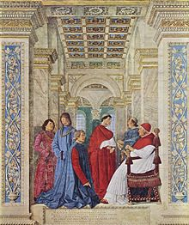
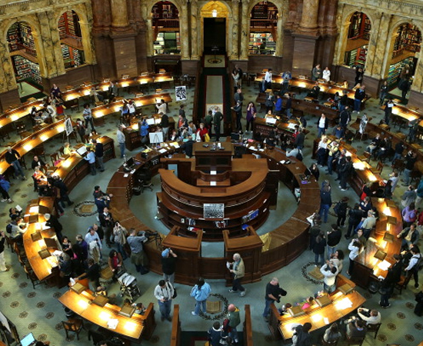
Outubro – mês internacional das bibliotecas escolares
As bibliotecas mais bonitas do mundo
Biblioteca do Vaticcano pelo Papa Sisto IV, fresco de Melozzo da Forlí, c. 1477 (Museus do Vaticano).
BIBLIOTECA DO CONGRESSO
É a instituição cultural mais antiga dos Estados Unidos. Possui mais de 140 milhões de itens. Está localizada no Distrito de Columbia.

Slide 13
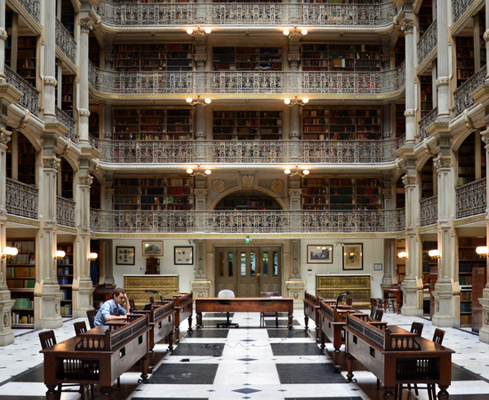
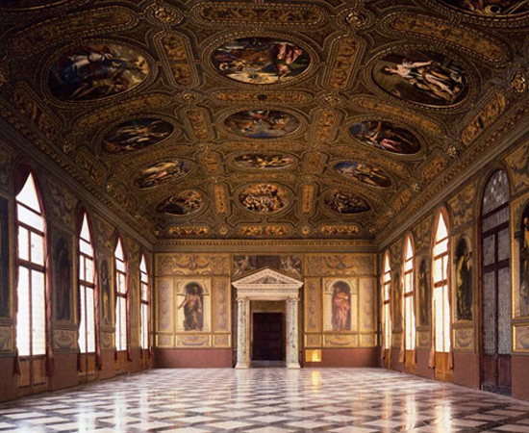
Outubro – mês internacional das bibliotecas escolares
As bibliotecas mais bonitas do mundo
BIBLIOTECA NACIONAL MARCIANA
A principal biblioteca de Veneza, na Itália. É conhecida por abrigar mais de 13 mil manuscritos!
BIBLIOTECA GEORGE PEABODY
Fundada no século XIX, possui mais
de 300 mil itens. Está localizada em
Maryland (EUA).

Slide 14
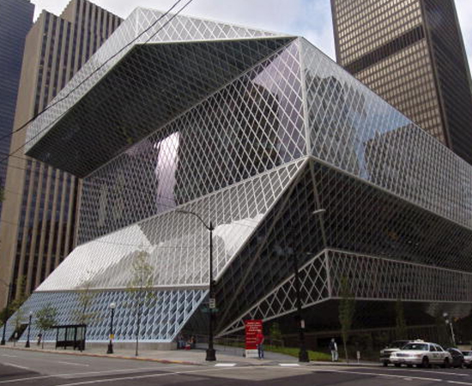
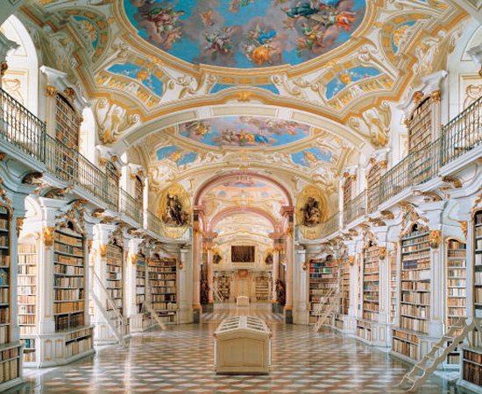
Outubro – mês internacional das bibliotecas escolares
As bibliotecas mais bonitas do mundo
BIBLIOTECA DO MOSTEIRO BENEDITINO DE ADMONT
Construída no século XVIII, é a maior biblioteca monástica do mundo, com mais de 70 mil volumes e 1400 manuscritos. Está localizada na região central da Áustria.
BIBLIOTECA CENTRAL DE SEATTLE (EUA)
O prédio feito de vidro e aço tem 11 andares e pode comportar até 1,4 milhão de livros.
Foi inaugurada em 2004.

Slide 15
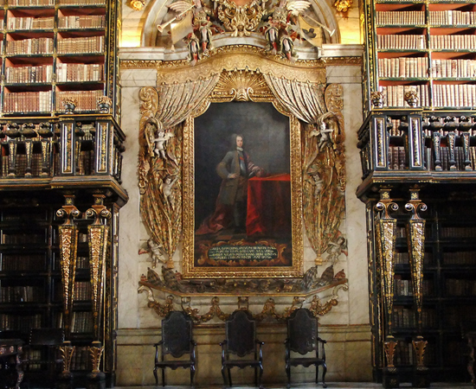
Outubro – mês internacional das bibliotecas escolares
As bibliotecas mais bonitas do mundo
BIBLIOTECA JOANINA
É uma biblioteca do século XVIII, situada na Universidade de Coimbra, em Portugal.
É conhecida pelo seu estilo rococó.
Possui mais de 70 mil volumes.

Slide 16
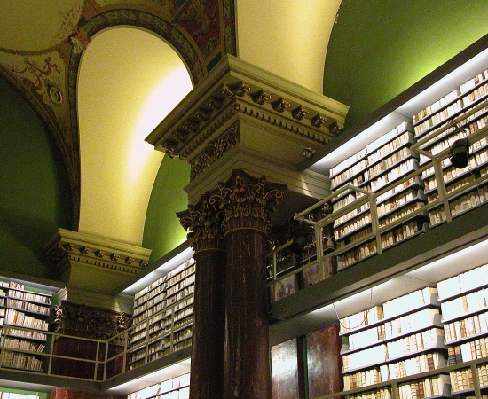
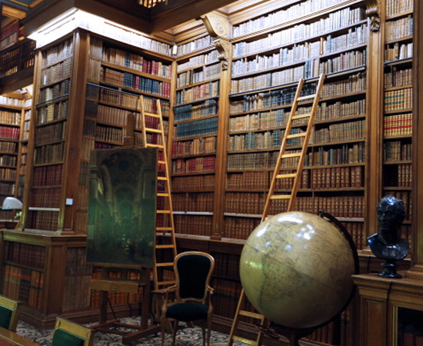
Outubro – mês internacional das bibliotecas escolares
As bibliotecas mais bonitas do mundo
BIBLIOTECA DA ASSEMBLEIA NACIONAL Possui itens raríssimos, como as minutas do processo de Joana D'arc e manuscritos originais de Jean Jacques-Rousseau. Está localizada no Palais Bourbon, em Paris (França).
BIBLIOTHECA AUGUSTA
Foi fundada em 1573, em Wolfenbüttel, na região central da Alemanha. Tem mais de 900 mil livros, incluindo importantes obras da Idade Média

Slide 17
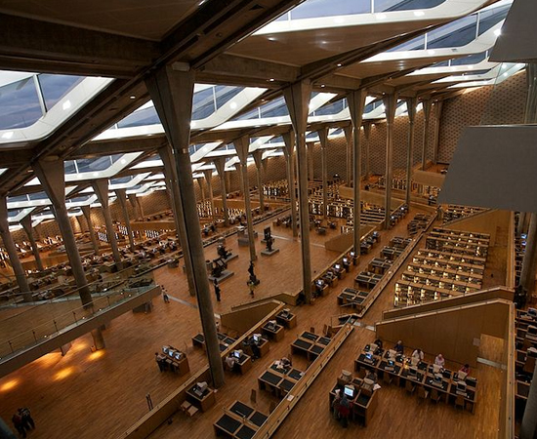
Outubro – mês internacional das bibliotecas escolares
As bibliotecas mais bonitas do mundo
BIBLIOTHECA ALEXANDRINA
Foi inaugurada em 2002, em homenagem à antiga biblioteca destruída na Antiguidade. Possui mais de 300 mil volumes.
Localiza-se em Alexandria, a segunda maior cidade do Egito, com mais de 4 milhões de habitantes.

Slide 18
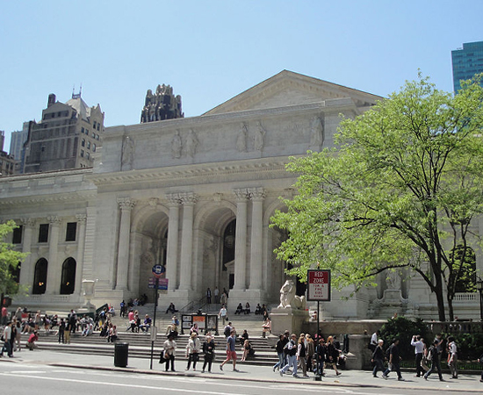
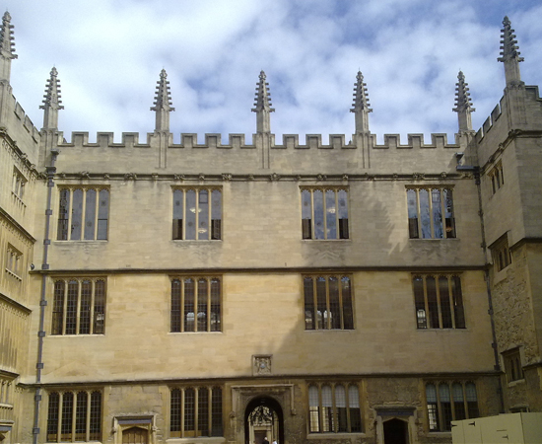
Outubro – mês internacional das bibliotecas escolares
As bibliotecas mais bonitas do mundo
BIBLIOTECA BODLEIANA - É o principal acervo de pesquisa da Universidade de Oxford, na Inglaterra. Tem manuscritos raríssimos, como as quatro cópias certificadas da Magna Carta. Serviu de cenário para os filmes de Harry Potter.
BIBLIOTECA PÚBLICA DE NEW YORK
É uma das bibliotecas mais importantes do mundo. Já serviu de locação para vários filmes, como O Dia Depois de Amanhã, Os Caça-Fantasmas, O Homem-Aranha e Bonequinha de Luxo.

Slide 19
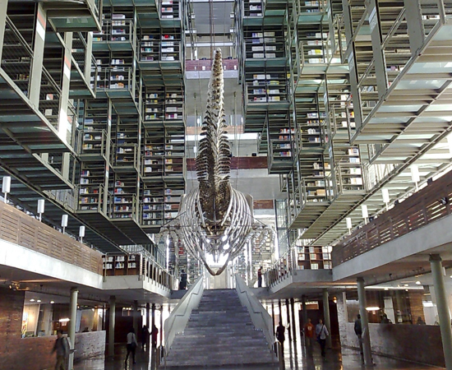
Outubro – mês internacional das bibliotecas escolares
As bibliotecas mais bonitas do mundo
BIBLIOTECA VASCONCELOS
É conhecida como 'megabiblioteca', pois tem mais de 580 mil itens.
O design moderno permite que as estantes sejam ampliadas sempre que for necessário. Situa-se na Cidade do México.

Slide 20
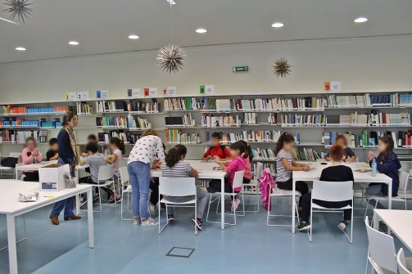
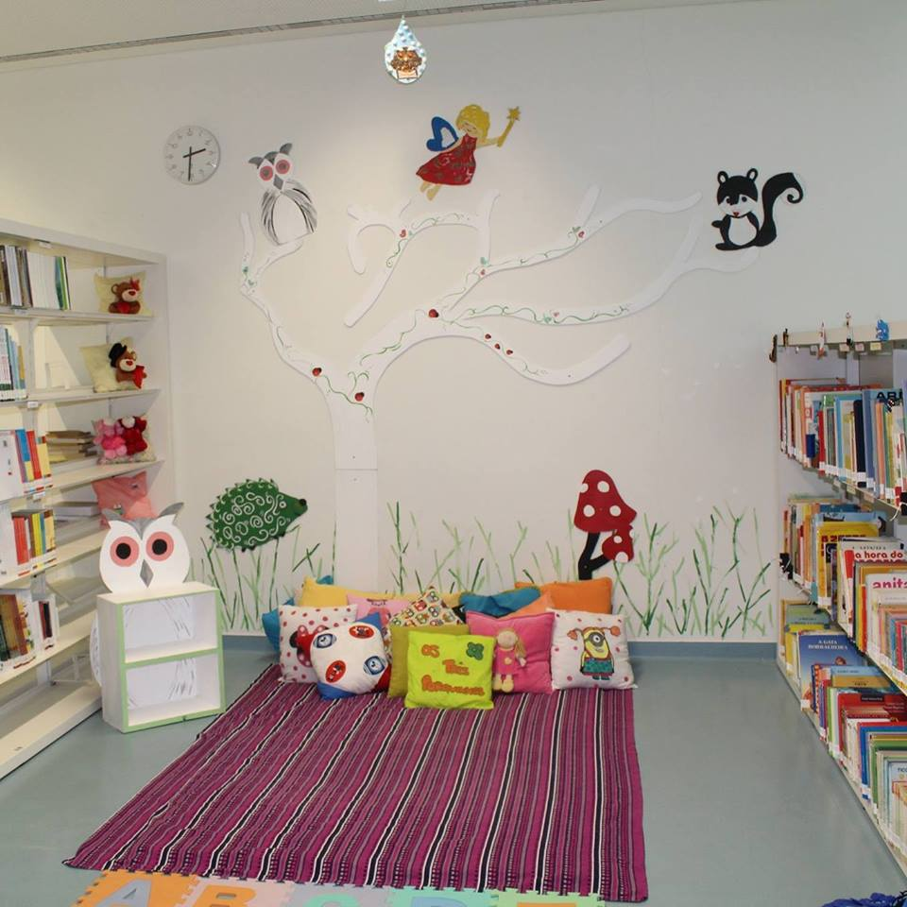
Outubro – mês internacional das bibliotecas escolares
As bibliotecas mais bonitas do mundo
A biblioteca da nossa escola!
Pois aqui encontrarás livros, conselhos de leitura e atividades muito especiais.
Visita-nos e encontrarás o livro certo para ti!
A equipa da BE

